Slide 1

GDTC 1
ĐH ĐN

Slide 2

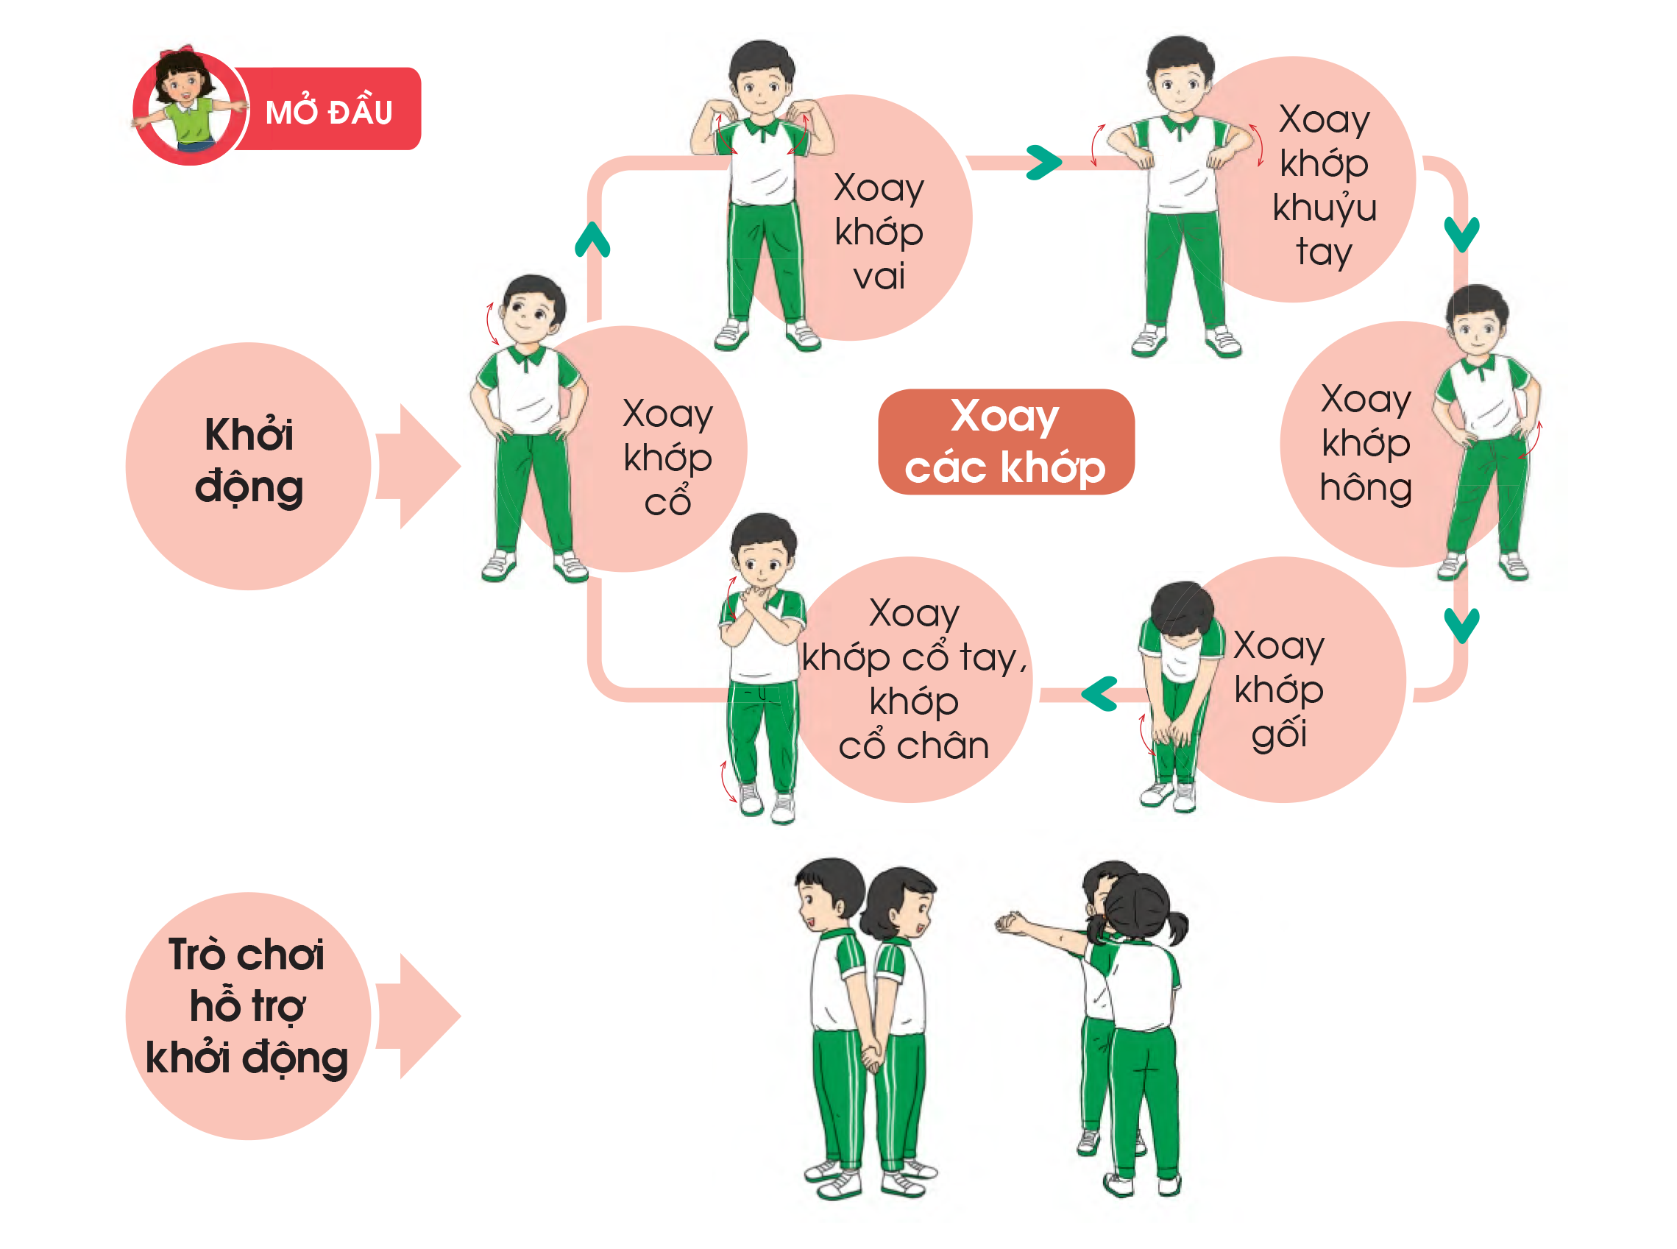
Tư thế đứng nghiêm, đứng nghỉ
Tập hợp hàng dọc dóng hàng điểm số
BÀI 1

Slide 3

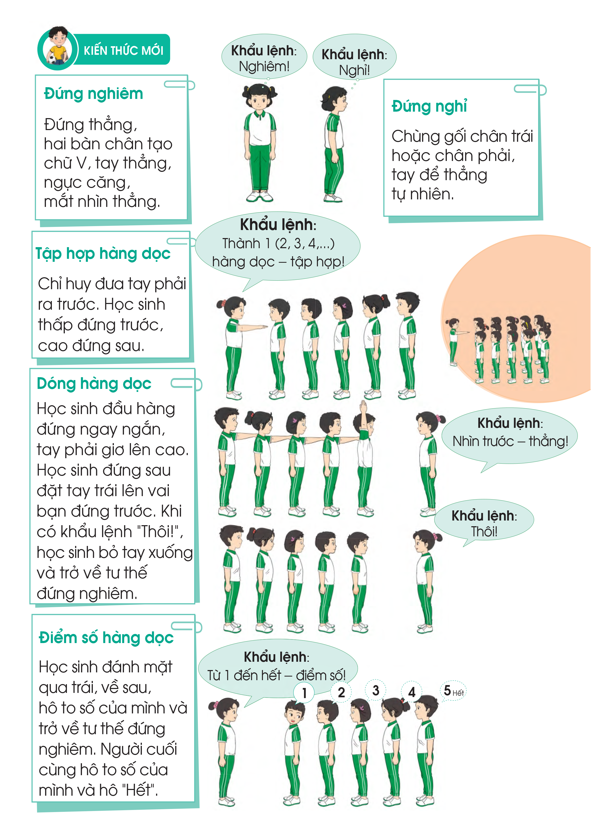
Hình ảnh

Slide 4
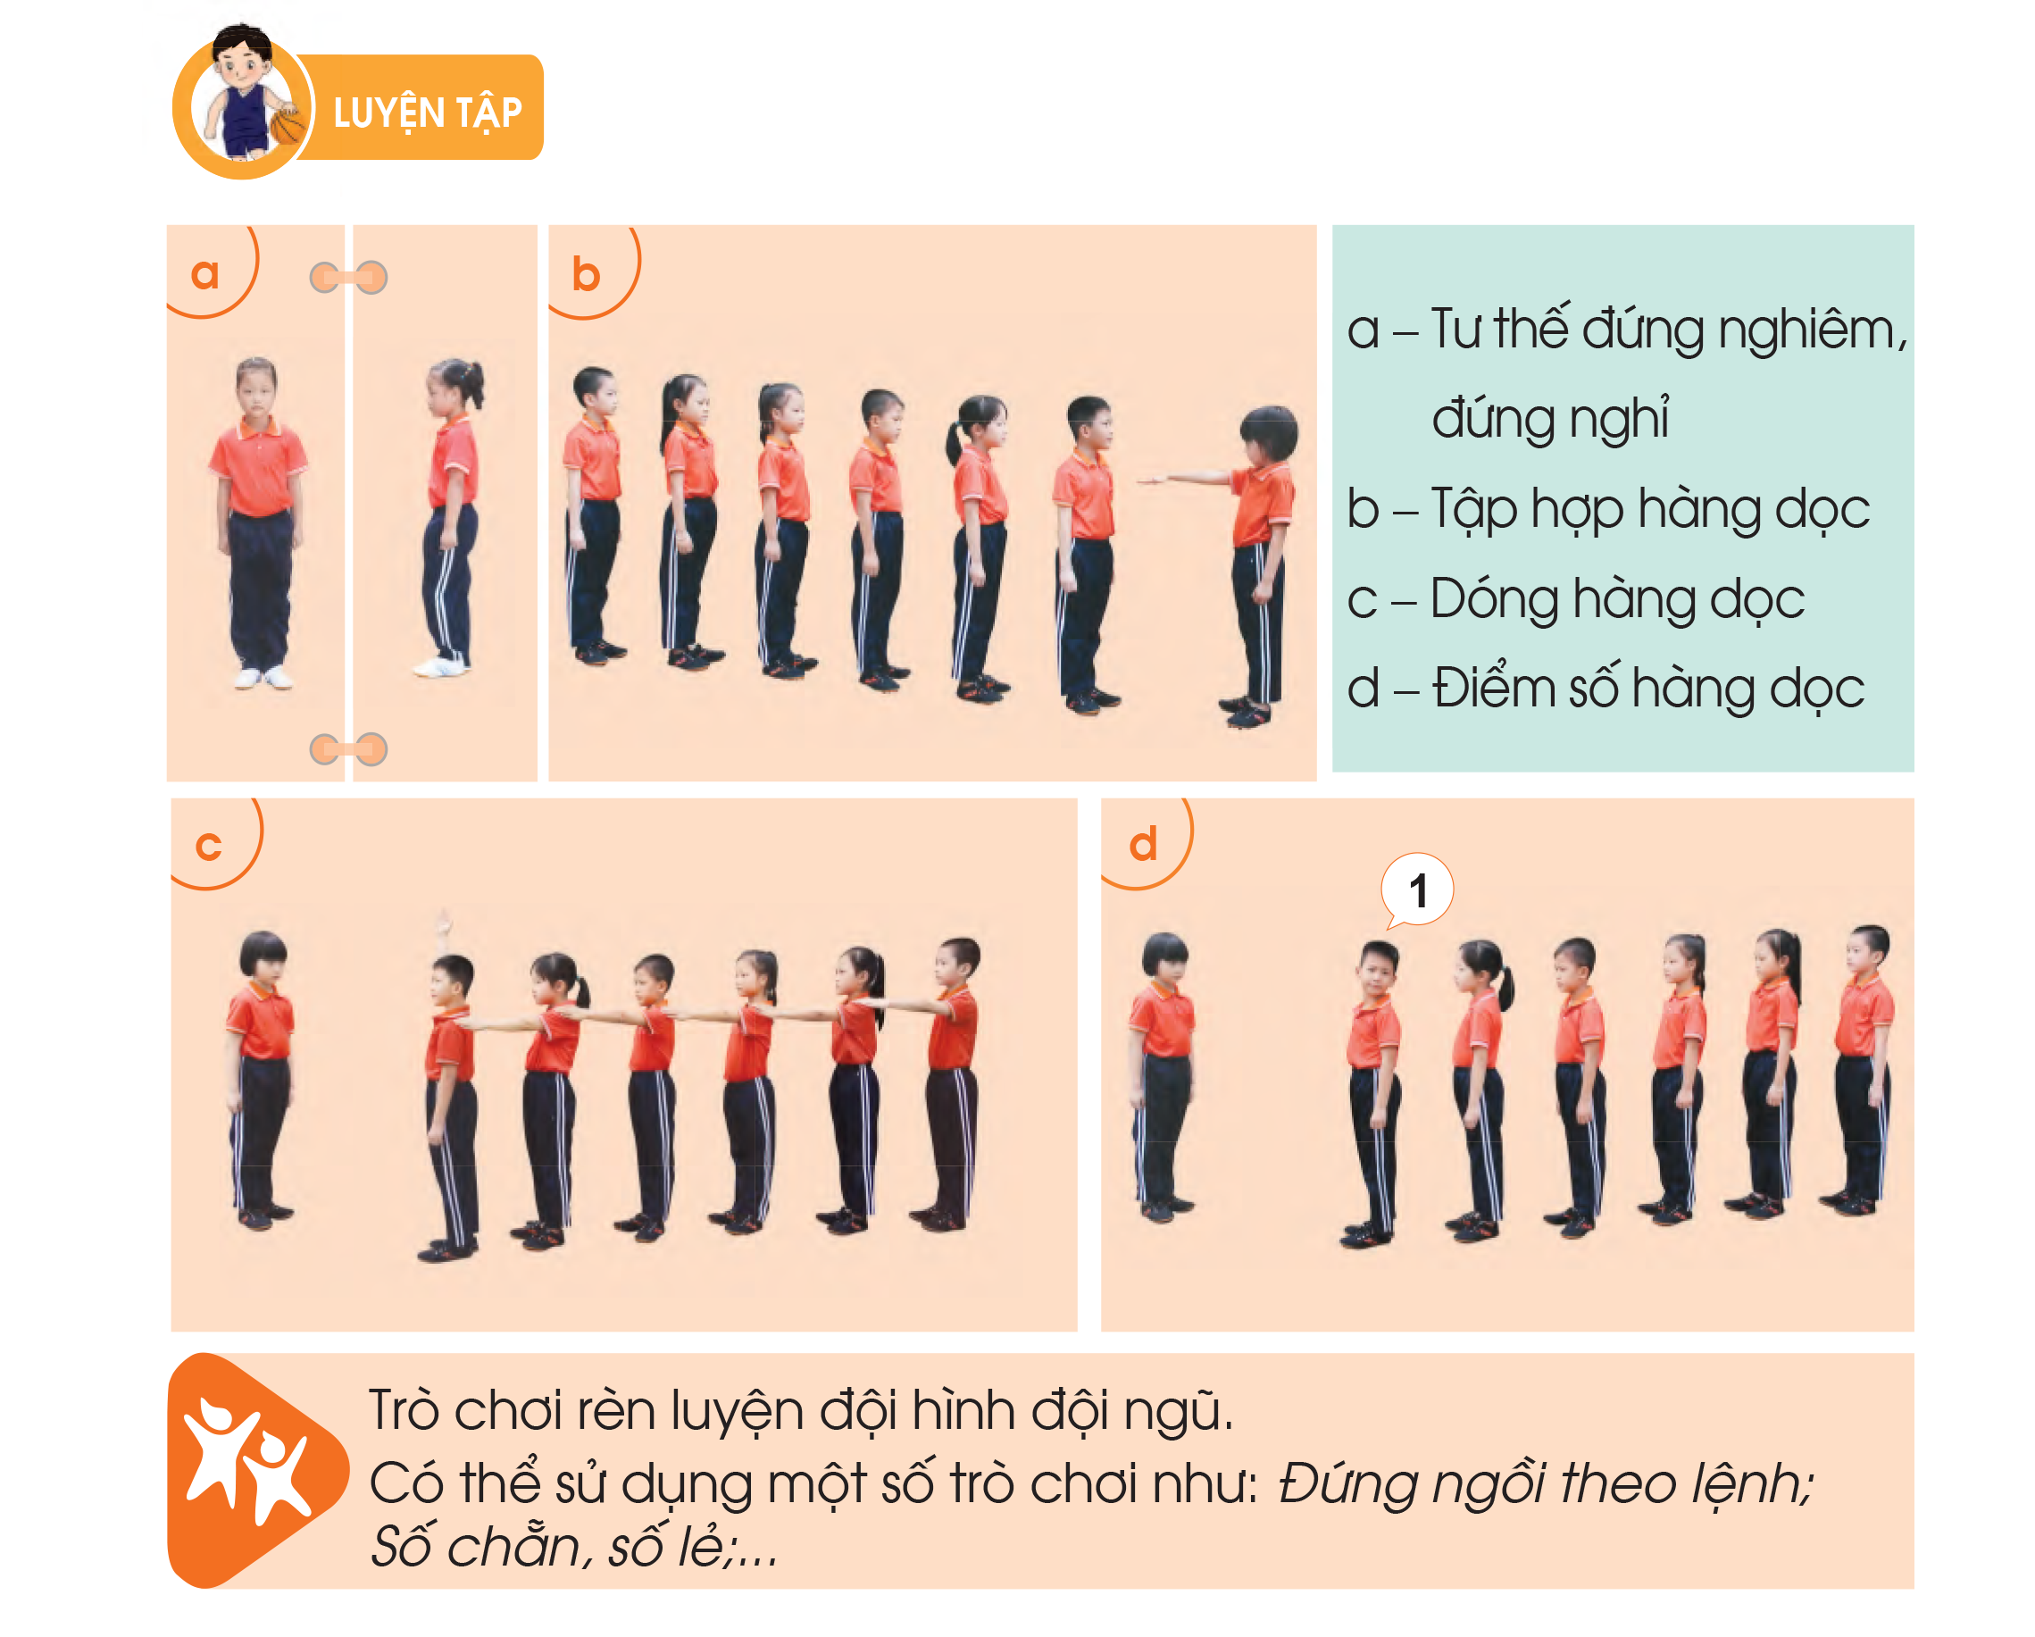
LUYỆN TẬP

Slide 5
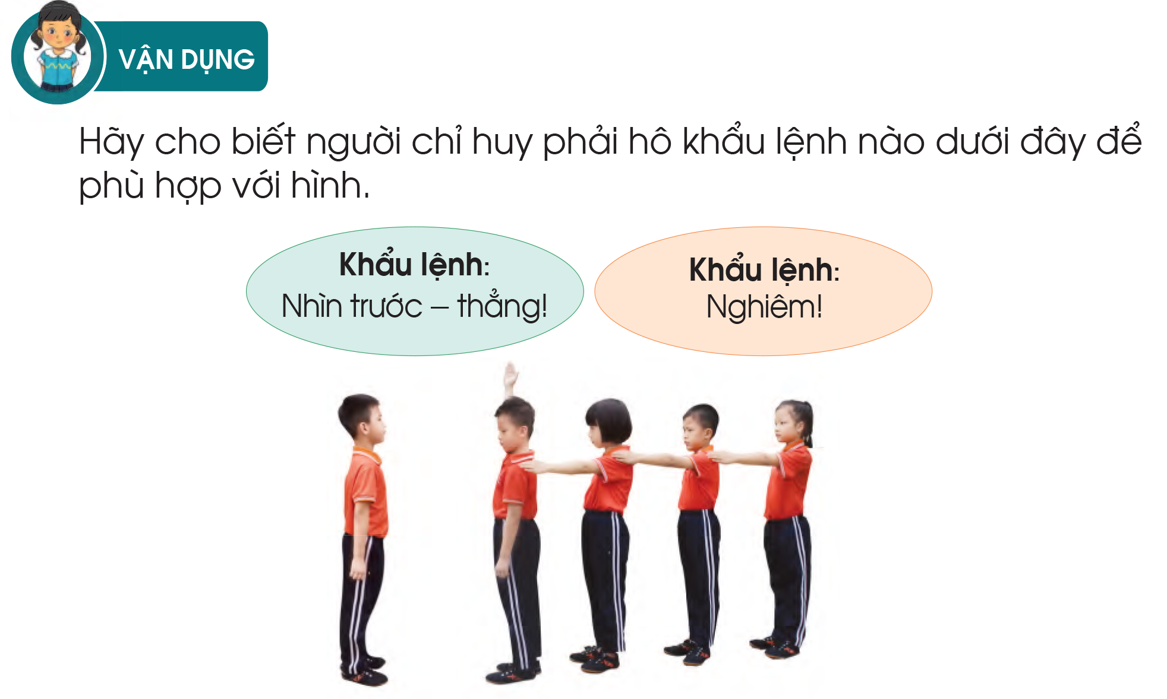
VẬN DỤNG

Slide 6

Kết thúc bài học
GV dặn dò hs luyện tập thêm tại nhà

